Slide 1






Slide 2


YourFirstArt
Лидер команды: Волкова Анастасия

Slide 3


ПРОБЛЕМА
                Проблема вандализма является одной из наиболее актуальных в нашем городе. Вандализм представляет собой граффити и другие формы незаконного художественного самовыражения. Это ведет к серьезным общественным и экономическим последствиям, а также создает небезопасную и неприглядную окружающую среду.
                Существующие варианты решения проблемы вандализма, как например, установка камер видеонаблюдения и существующие меры наказания не действительны ввиду того, что данное противоправное явление всё ещё распространённо в нашей Республике.
3

Slide 4



РЕШЕНИЕ
  В проекте присутствует несколько этапов решения выявленной проблемы. Лекции на темы: «Вандализм с правовой стороны», «Граффити как уличное искусство». Проведение тематических интерактивов для привлечения в участии на фестивале. Выделение кураторов и наставников. Образовательные курсы для начинающих мастеров граффити.
4

Slide 5
РЫНОК
Работы будет вестись на рынке услуг, включающий в себя только личные продажи и прямой маркетинг.
Реально достижимый объём рынка составляет 1.080.000 рублей.
Рост рынка вероятен, так как в наши дни довольно часто в СМИ появляются варианты решения проблемы вандализма.
Одним из основных конкурентных преимуществ нашего проекта то, что наш продукт поможет уменьшить на 20% одну из острых проблем общества – вандализм, что является наивысшим показателем среди наших прямых и будущих конкурентов.
5

Slide 6


БИЗНЕС-МОДЕЛЬ
                Целевая аудитория: молодёжь, в возрасте от 14-ти до 25-ти лет, со склонностью к хулиганству и вандализму
                Сектор рынка - B2C.
                Партнеры:
                Оптовые поставщики краски
                «Советник и КО»
                Программист
                Ресурсы:
                Людские
                Финансовые
                Интеллектуальные
6

Slide 7


ТЕКУЩИЕ РЕЗУЛЬТАТЫ
Сформулирована и проверена гипотеза о востребованности услуги по организации Фестиваля уличного искусства «YourFirstArt», проведено проблемное интервью, на основе которого определена целевая аудитория, определен потенциал рынка и основные конкуренты, подготовлена презентация для представления проекта потенциальным партнерам и инвесторам
7

Slide 8

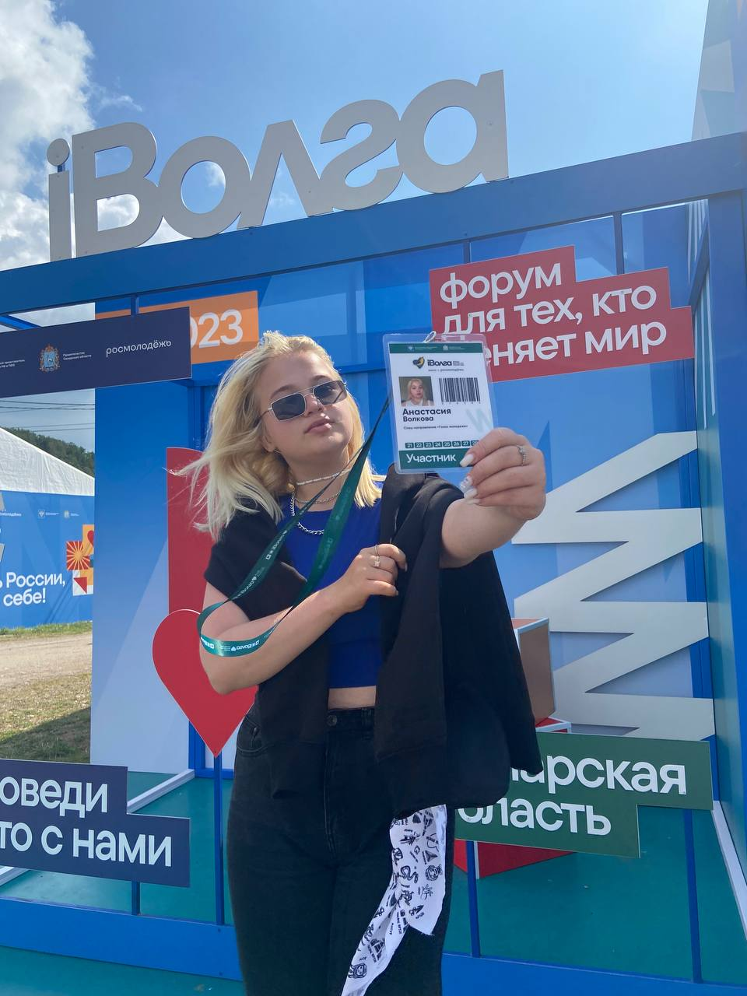
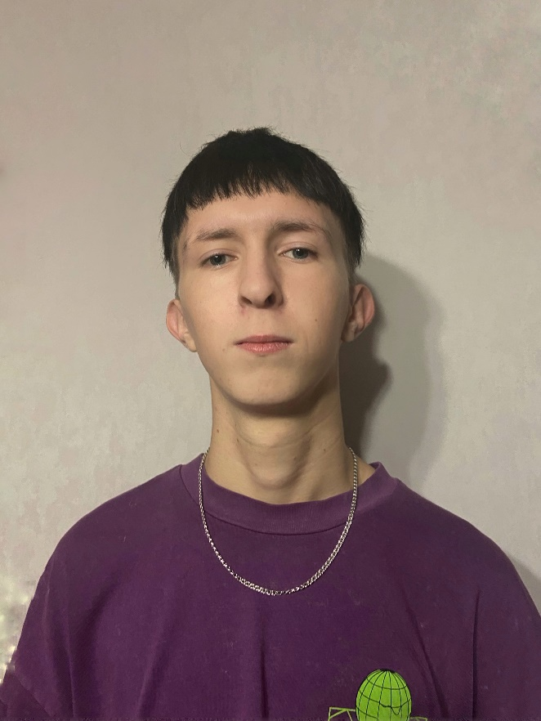

КОМАНДА
Марченко Денис Александрович
Роль в проекте: administrator
Являюсь и.о. Председателя Студенческого Совета. Принимаю участие в создании других социальных проектах, в различных Республиканских и Всероссийских грантовых форумах, опыт в работе с программами: «Photoshop» и «Picsart».
Прохождение финансовых курсов на портале 4brain, знания в области продаж опыт работы в этой сфере, прохождение частных курсов по маркетингу и экономике, опыт работы в сфере юриспруденции, получение высшего образование по специальности «Юриспруденция»
Волкова Анастасия Евгеньевна
Роль в проекте: лидер стартап-проекта

Slide 9
ПЛАН РАЗВИТИЯ
                В процессе реализации проекта презентация будет направленна нашим будущим инвесторам.
                Также данный проект будет отправлен и лично представлен на многочисленных форумах и грантовых конкурсах, чтобы повысить успешность реализации проекта и благодаря всероссийскому конкурсному уровню увеличить охват и ЦА проекта.
9

Slide 10

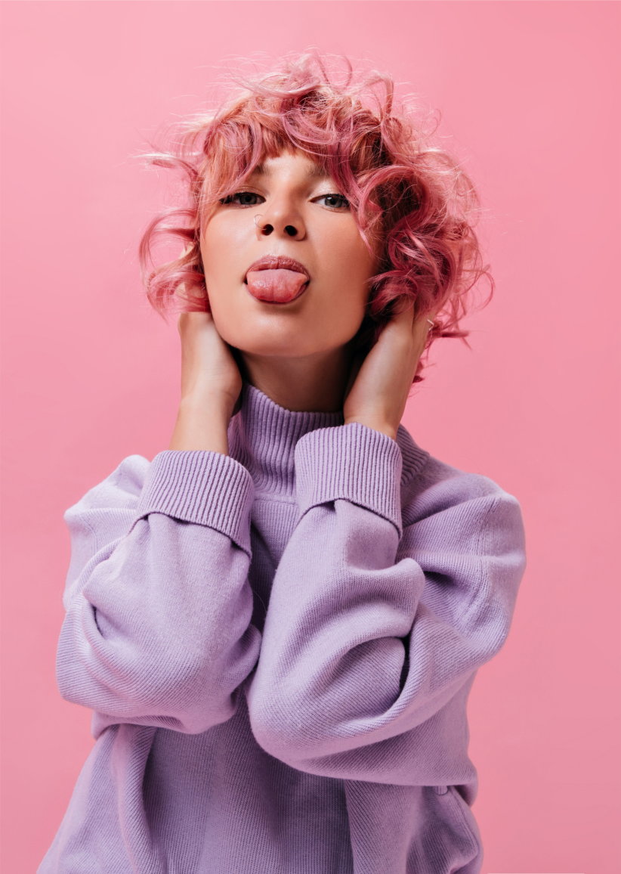
СПАСИБО!
КОНТАКТЫ
+7 919 647 06 31
Email
nastyavolkowa2004@yandex.ru

